Slide 1
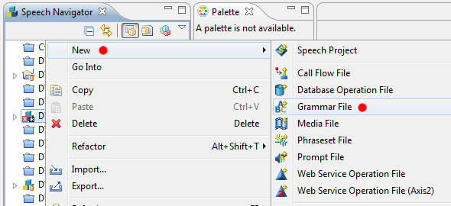

Override Gramaticas Externas
Antes que nada hay que crear la gramatica
Sobre el proyecto en el cual queremos crear la gramatica, con el boton derecho del mouse ir a: New->Grammar File

Slide 2
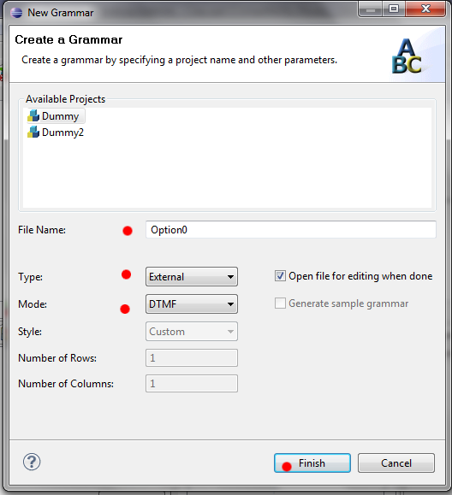
Override Gramaticas Externas
Poner el nombre de la gramatica y seleccionar las opciones marcadas
Guardar la gramatica tal cual como se crea por defecto, sin cambiar ningun valor

Slide 3
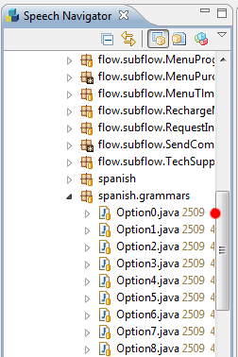
Override Gramaticas Externas
Ir a la clase Java de la gramatica
Boton derecho del mouse sobre la gramatica e ir a : Open With->Java Editor

Slide 4
Override Gramaticas Externas
Dos posibildiades para hacer el override:
  Usando una variable del OD que contiene la ubilcacion de la gramatica.
  Usando un Session Key que contiene la ubilcacion de la gramatica.

Slide 5
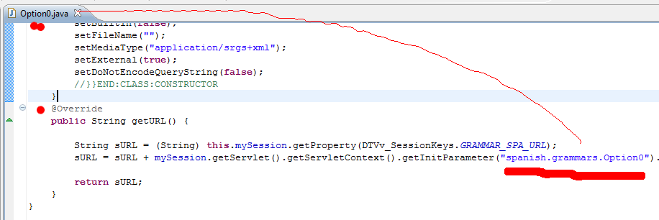
Override Gramaticas Externas
Tener MUCHO CUIDADO de que el nombre de la gramatica (subrayada en rojo) quede bien.

Slide 6
Override Gramaticas Externas
Este es el codigo para copiar y quedar para una gramatica llamada “Option0”
Al terminar de copiar y pegar hay que tener MUCHO CUIDADO de cambiar el nombre de la gramatica y que quede el que corresponde !!!!
Con variable del OD
@Override
public String getURL() {
String sURL = mySession.getVariableField(IProjectVariables.OD_URL,IProjectVariables.OD_URL_FIELD_GRAMMAR_SPA).getStringValue();
sURL = sURL + mySession.getServlet().getServletContext().getInitParameter("spanish.grammars.NumberKey").toString();
return sURL;
}
Con Session Key
@Override
public String getURL() {
String sURL = (String) this.mySession.getProperty(DTVv_SessionKeys.GRAMMAR_SPA_URL);
sURL = sURL + mySession.getServlet().getServletContext().getInitParameter("spanish.grammars.Option0").toString();
return sURL;
}

